Slide 1




Xã Nguyễn Lương Bằng – Thành phố Hải Phòng
TRƯỜNG THCS ĐOÀN TÙNG
VỀ DỰ GIỜ THĂM LỚP
GIÁO VIÊN : NGUYỄN THỊ SÁU

Slide 2



AI NHANH HƠN
- Thời gian suy nghĩ trả lời câu hỏi tối đa 15s tính từ lúc bắt đầu
- Ai trả lời nhanh nhất và đúng được thưởng 1 phần quà

Slide 3

Hết giờ
AI NHANH HƠN
2
13
8
0
1
3
6
7
9
10
11
12
14
15
5
4
Câu 1: Khi đốt cháy hoàn toàn 1 mol Carbon trong khí oxygen thu được bao nhiêu mol carbon dioxide (CO₂)
A. 0,5 mol
B. 2 mol
C. 1 mol
D. 0,8 mol

Slide 4
Hết giờ
AI NHANH HƠN
2
13
8
0
1
3
6
7
9
10
11
12
14
15
5
4
Câu 2: Nung calcium carbonate (CaCO₃ ) (thành phần chính của đá vôi), thu được khí carbon dioxide và vôi sống (CaO). PTHH đúng là
A. CaCO₃ + CO₂ -> CaO
B. CaCO₃ = CaO + CO₂
C. 2CaCO₃ -> CaO + 2CO₂
D. CaCO₃ -> CaO + CO₂

Slide 5
Hết giờ
AI NHANH HƠN
2
13
8
0
1
3
6
7
9
10
11
12
14
15
5
4
Câu 3: Số mol của 8 gam iron (III) oxide (Fe₂O₃ ) là:
(Biết KLNT: Fe = 56 , O= 16)
A. 0,05 mol
B. 0,5 mol
C. 1 mol
D. 0,8 mol

Slide 6

TIẾT 42- BÀI 6:
TÍNH THEO PHƯƠNG TRÌNH HÓA HỌC (Tiếp theo)
II.
Hiệu suất phản ứng
1.
Khái niệm hiệu suất phản ứng
2.
Công thức tính hiệu suất phản ứng
3.
Bài tập áp dụng

Slide 7
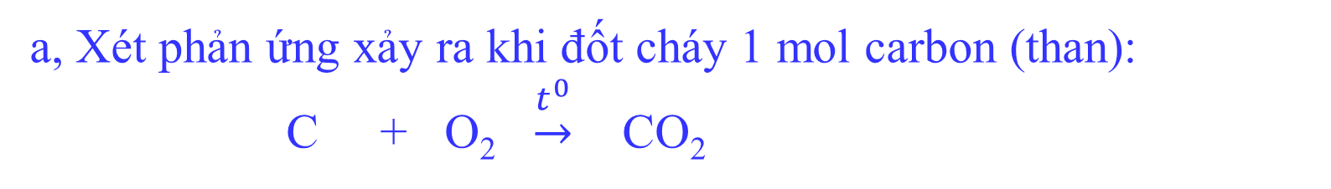
II. HIỆU SUẤT PHẢN ỨNG
1. Khái niệm hiệu suất phản ứng
a, Xét phản ứng xảy ra khi đốt cháy 1 mol carbon (than):
C + O₂ $\underset{→}{t^{0}}$ CO₂
Theo PTHH:
1 mol
1 mol
Hiệu suất p/ứ =100% (p/ứ xảy ra hoàn toàn)
Thực tế:
1 mol
nhỏ hơn 1 mol
Hiệu suất phản ứng < 100%
Lượng CO₂ thu được thực tế lớn hơn/ nhỏ hơn/ bằng 1mol CO₂ tính theo PTHH?
Xét phản ứng tổng quát:
Chất phản ứng
Chất sản phẩm
Với hiệu suất phản ứng nhỏ hơn 100%, khi đó:
nhỏ hơn
01
- Lượng sản phẩm thu được trên thực tế sẽ ………. lượng sản phẩm tính theo PTHH (theo lý thuyết)

Slide 8
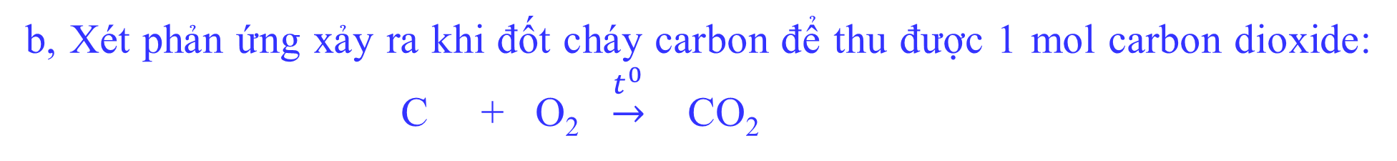
II. HIỆU SUẤT PHẢN ỨNG
1. Khái niệm hiệu suất phản ứng
b, Xét phản ứng xảy ra khi đốt cháy carbon để thu được 1 mol carbon dioxide:
C + O₂ $\underset{→}{t^{0}}$ CO₂
Theo PTHH:
1 mol
1 mol
Hiệu suất phản ứng = 100%
a, Thực tế:
1 mol
nhỏ hơn 1 mol
Hiệu suất phản ứng nhỏ hơn 100%
b, Thực tế:
lớn hơn 1 mol
1 mol
Hiệu suất phản ứng nhỏ hơn 100%
Xét phản ứng tổng quát:
Chất tham gia phản ứng
Chất sản phẩm
Lượng C dùng trên thực tế lớn hơn/ nhỏ hơn/ bằng 1mol C tính theo PTHH?
Với hiệu suất phản ứng nhỏ hơn 100%, khi đó:
-Lượng chất phản ứng dùng trên thực tế sẽ ………. lượng phản ứng tính theo PTHH (theo lý thuyết)
02
lớn hơn

Slide 9
II. HIỆU SUẤT PHẢN ỨNG
1. Khái niệm hiệu suất phản ứng
Xét phản ứng tổng quát:
Chất tham gia phản ứng
Chất sản phẩm
Với hiệu suất phản ứng nhỏ hơn 100%, khi đó:
01
- Lượng sản phẩm thu được thực tế sẽ nhỏ hơn lượng sản phẩm tính theo PTHH (theo lý thuyết)
02
-Lượng chất phản ứng dùng thực tế sẽ lớn hơn lượng phản ứng tính theo PTHH

Slide 10

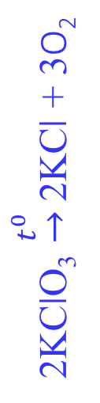
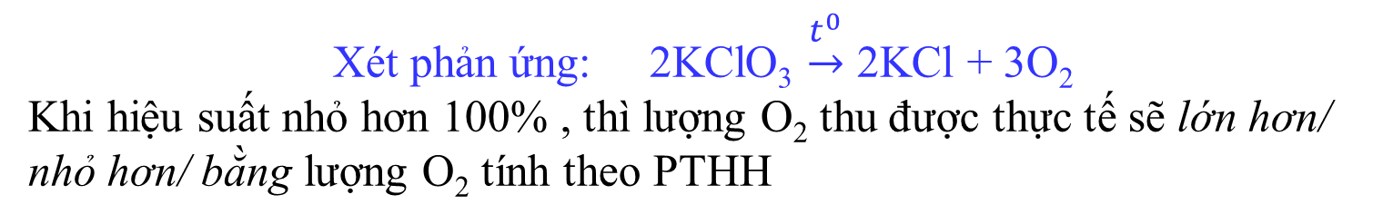
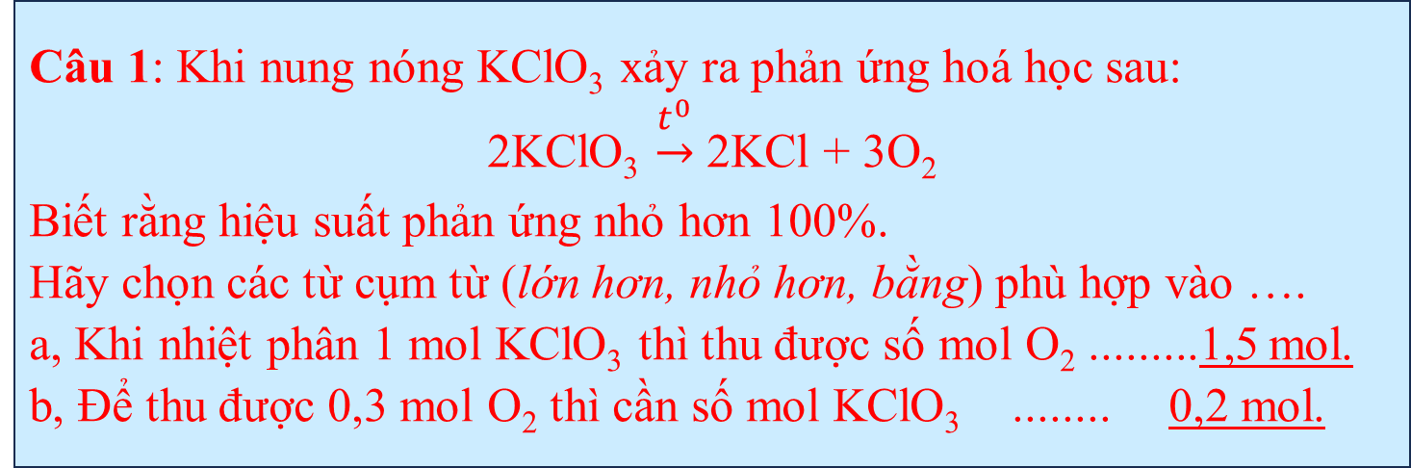

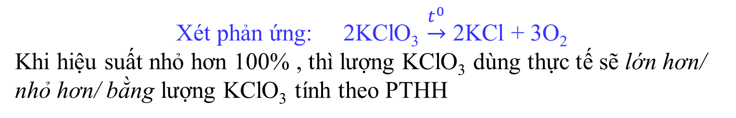
PHIẾU HỌC TẬP 1
2
Xét phản ứng: 2KClO₃ $\underset{→}{t^{0}}$ 2KCl + 3O₂
Khi hiệu suất nhỏ hơn 100% , thì lượng O₂ thu được thực tế sẽ lớn hơn/ nhỏ hơn/ bằng lượng O₂ tính theo PTHH
0,3 mol
Câu 1: Khi nung nóng KClO₃ xảy ra phản ứng hoá học sau:
2KClO₃ $\underset{→}{t^{0}}$ 2KCl + 3O₂
Biết rằng hiệu suất phản ứng nhỏ hơn 100%.
Hãy chọn các từ cụm từ (lớn hơn, nhỏ hơn, bằng) phù hợp vào ….
a, Khi nhiệt phân 1 mol KClO₃ thì thu được số mol O₂ .........1,5 mol.
b, Để thu được 0,3 mol O₂ thì cần số mol KClO₃ ........ 0,2 mol.
H/suất= 100%: 1 mol
2KClO₃ $\underset{→}{t^{0}}$ 2KCl + 3O₂
1
3
2KClO₃ $\underset{→}{t^{0}}$ 2KCl + 3O₂
H/suất=100%: ? mol
Xét phản ứng: 2KClO₃ $\underset{→}{t^{0}}$ 2KCl + 3O₂
Khi hiệu suất nhỏ hơn 100% , thì lượng KClO₃ dùng thực tế sẽ lớn hơn/ nhỏ hơn/ bằng lượng KClO₃ tính theo PTHH
? mol
4

Slide 11
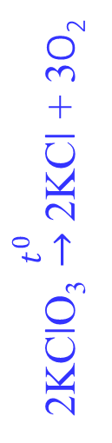
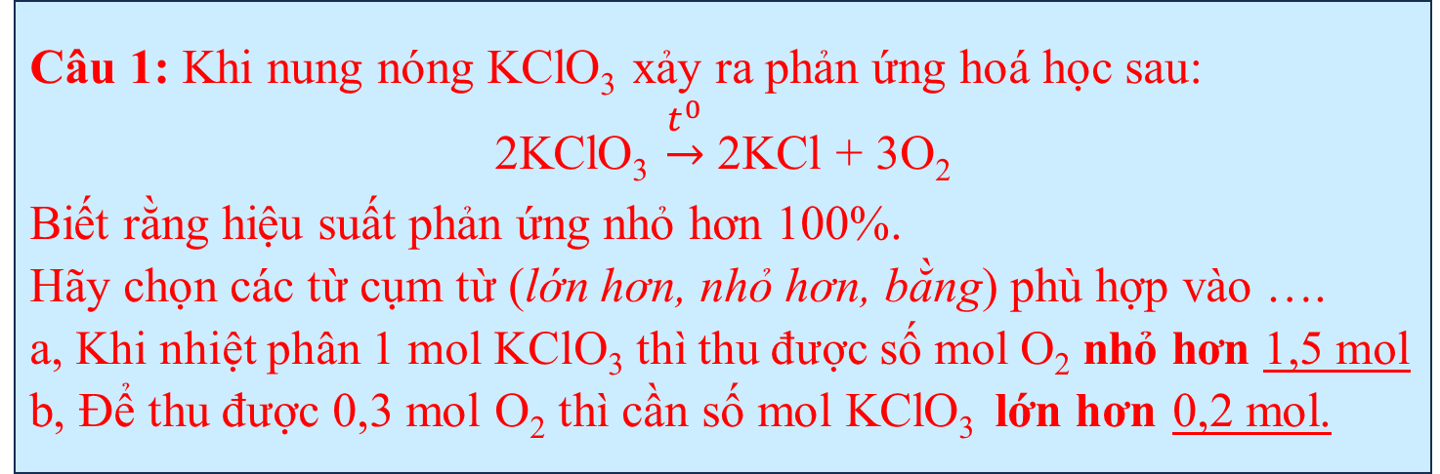

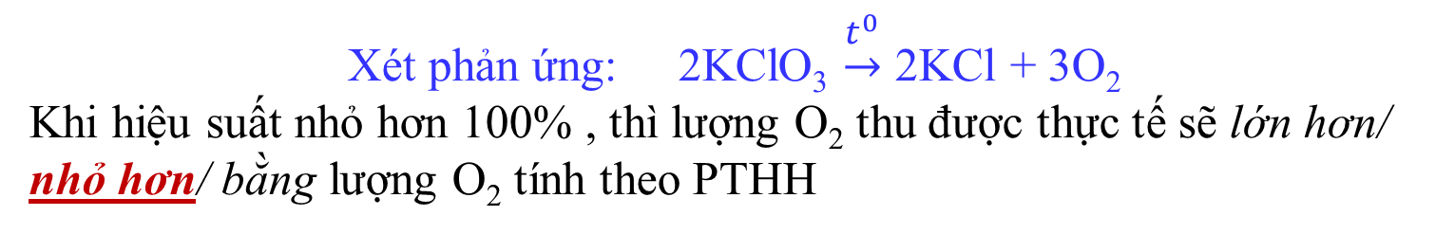
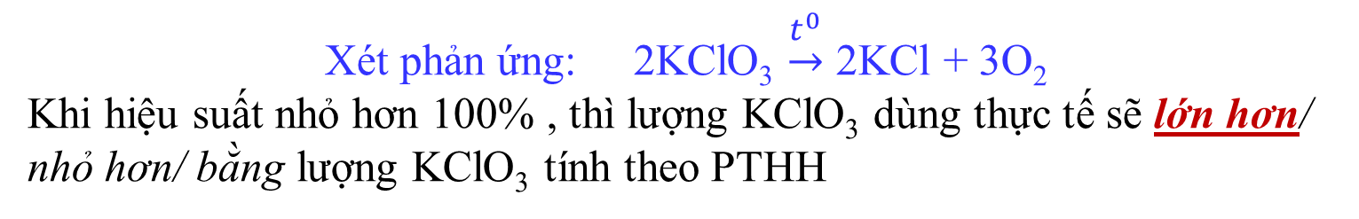
PHIẾU HỌC TẬP 1
2
Xét phản ứng: 2KClO₃ $\underset{→}{t^{0}}$ 2KCl + 3O₂
Khi hiệu suất nhỏ hơn 100% , thì lượng O₂ thu được thực tế sẽ lớn hơn/ nhỏ hơn/ bằng lượng O₂ tính theo PTHH
0,3 mol
Câu 1: Khi nung nóng KClO₃ xảy ra phản ứng hoá học sau:
2KClO₃ $\underset{→}{t^{0}}$ 2KCl + 3O₂
Biết rằng hiệu suất phản ứng nhỏ hơn 100%.
Hãy chọn các từ cụm từ (lớn hơn, nhỏ hơn, bằng) phù hợp vào ….
a, Khi nhiệt phân 1 mol KClO₃ thì thu được số mol O₂ nhỏ hơn 1,5 mol
b, Để thu được 0,3 mol O₂ thì cần số mol KClO₃ lớn hơn 0,2 mol.
H/suất= 100/: 1 mol
2KClO₃ $\underset{→}{t^{0}}$ 2KCl + 3O₂
3
1
2KClO₃ $\underset{→}{t^{0}}$ 2KCl + 3O₂
H/suất=100%: 0,2 mol
1,5 mol
Xét phản ứng: 2KClO₃ $\underset{→}{t^{0}}$ 2KCl + 3O₂
Khi hiệu suất nhỏ hơn 100% , thì lượng KClO₃ dùng thực tế sẽ lớn hơn/ nhỏ hơn/ bằng lượng KClO₃ tính theo PTHH
4

Slide 12
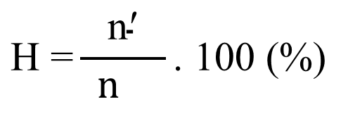
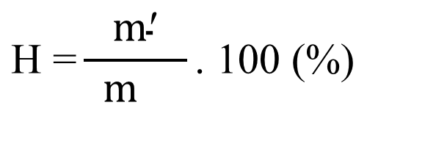
II. HIỆU SUẤT PHẢN ỨNG
1. Khái niệm hiệu suất phản ứng
2. Công thức tính hiệu suất phản ứng
-Xét phản ứng tổng quát:
Chất phản ứng
Chất sản phẩm
+ Theo PTHH (theo lý thuyết) thu được : m gam sản phẩm
+ Nhưng thực tế thu được : m’ gam chất đó (m’ ≤ m )
01
- Viết công thức tính hiệu suất phản ứng theo khối lượng sản phẩm ?
$$\text{H}\text{ =}\frac{ \text{m}{\text{′}}_{}}{m_{}}\text{. }\text{100}\text{ (\%)}$$
m’ : khối lượng sản phẩm thực tế thu được (g)
m : khối lượng sản phẩm lí thuyết (g)(theo PTHH)
02
- Viết công thức tính hiệu suất phản ứng theo số mol sản phẩm ?
$$\text{H}\text{ =}\frac{ \text{n}{\text{′}}_{}}{n_{}}\text{. }\text{100}\text{ (\%)}$$
n’ : số mol sản phẩm thực tế thu được (mol)
n : số mol sản phẩm lí thuyết (mol)(theo PTHH)
Hiệu suất phản ứng H ≤ 100%

Slide 13
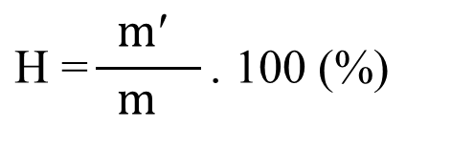
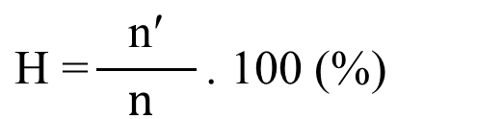
II. HIỆU SUẤT PHẢN ỨNG (H)
1. Khái niệm hiệu suất phản ứng
2. Công thức tính hiệu suất phản ứng
01
Công thức tính hiệu suất phản ứng theo khối lượng sản phẩm
$$\text{H}\text{ =}\frac{ \text{m}{\text{′}}_{}}{{ m}_{}}\text{. }\text{100}\text{ (\%)}$$
m’ : khối lượng sản phẩm thực tế thu được
m : khối lượng sản phẩm lí thuyết (theo PTHH)
02
Công thức tính hiệu suất phản ứng theo số mol sản phẩm
$$\text{H}\text{ =}\frac{ \text{n}{\text{′}}_{}}{ n_{}}\text{. }\text{100}\text{ (\%)}$$
n’ : số mol sản phẩm thực tế thu được
n : số mol sản phẩm lí thuyết (theo PTHH)
3. Bài tập áp dụng
Ví dụ: Cho 8 gam iron(III) oxide (Fe₂O₃) tác dụng với khí hydrogen dư ở nhiệt độ cao, thu được 4,2 gam iron (Fe). Phản ứng xảy ra như sau:
Fe₂O₃ + 3H₂ → 2Fe + 3H₂O.
Tính hiệu suất phản ứng? (Biết khối lượng nguyên tử: Fe= 56, O= 16)

Slide 14
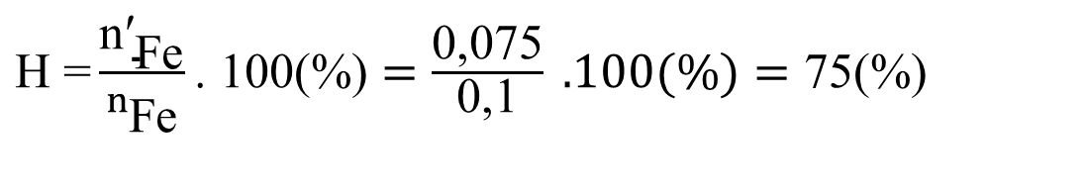


3. BÀI TẬP ÁP DỤNG
Ví dụ: Cho 8 gam iron(III) oxide (Fe₂O₃) tác dụng với khí hydrogen dư ở nhiệt độ cao, thu được 4,2 gam iron (Fe). Phản ứng xảy ra như sau: Fe₂O₃ + 3H₂ → 2Fe + 3H₂O.
Tính hiệu suất phản ứng? (Biết khối lượng nguyên tử: Fe= 56, O= 16)
$$t^{0}$$
PTHH: Fe₂O₃ + 3H₂ → 2Fe + 3H₂O
$$t^{0}$$
+ Hiệu suất phản ứng:
Mol: 0,05 → 0,1
$\text{H}\text{ =}\frac{\text{n}{\text{′}}_{\text{Fe}}}{n_{\text{Fe}}}\text{. }\text{100}\text{(}\text{\%}\text{)}=\frac{\text{0,075}}{\text{0,1}} .100(\%)=\text{75(\%}$)
Tính hiệu suất theo số mol:
+ Số mol Fe thực tế:

Slide 15

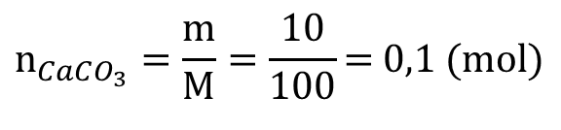

3. BÀI TẬP ÁP DỤNG – PHIẾU HỌC TẬP 2
Câu 2: Nung 10 gam calcium carbonate CaCO₃ (thành phần chính của đá vôi), thu được khí carbon dioxide CO₂ và m gam vôi sống CaO.
a. Lập PTHH
b. Xác định m ?
c.Tính khối lượng vôi sống CaO thực tế thu được, giả thiết hiệu suất phản ứng trên đạt 80% (Biết khối lượng nguyên tử : Ca = 40 , O = 16 , C= 12)
$$t^{0}$$
a, PTHH: CaCO₃ → CaO + CO₂
0,1 0,1 mol
$$n_{CaCO_{3}}=\frac{m}{M}=\frac{10}{100}\text{=} \text{0,1 }(\text{mol})$$
b, Khối lượng của oxide CaO thu được theo PTHH là:
m = m_{CaO} = n_{CaO} .M_{CaO} = 0,1.56 = 5,6 gam
c, Khối lượng của vôi sống CaO thu được thực tế khi H= 80% là:
$$\text{H}\text{ =}\frac{\text{m}{\text{′}}_{\text{CaO}}}{m_{\text{CaO}}}\text{.}\text{ 100}\text{(}\text{\%}\text{)} ⇒\text{m}{\text{′}}_{\text{CaO}}=\frac{\text{H}\text{ . }{\text{m}}_{\text{CaO}}}{\text{100\%}}=\frac{\text{80}\text{\%} \text{.}\text{ 5,6}}{\text{100}\text{\%}}=4,48 \text{gam}$$

Slide 16
PHƯƠNG PHÁP GIẢI BÀI TOÁN HIỆU SUẤT PHẢN ỨNG
- Bước 1: Tìm lượng sản phẩm theo PTHH ( theo lí thuyết)
- Bước 2: Tính hiệu suất phản ứng hoặc lượng sản phẩm thực tế

Slide 17







Bắt đầu

Slide 18



Trò chơi gồm 3 câu hỏi trắc nghiệm
- Ở mỗi câu hỏi, các em sẽ có thời gian 15 giây
suy nghĩ.
- Để trả lời, nhóm em sẽ giơ thẻ màu tương ứng với màu đáp án khi thời gian kết thúc
Cam
Xanh
dương
Xanh
lá
vàng

Slide 19




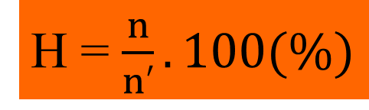
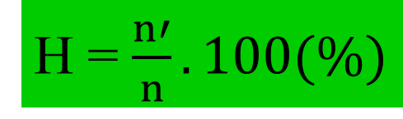


Yeahhh,
Đúng rồi!
Mình thích màu này!
Câu 1: Với n’ là số mol sản phẩm thực tế thu được và n là số mol sản phẩm theo lý thuyết.Công thức tính hiệu suất phản ứng theo số mol chất sản phẩm là:
Huhu,
chưa chính xác rồi!
Bạn chọn lại nha.
Hết giờ
2
13
8
0
1
3
6
7
9
10
11
12
14
15
5
4
A.
B.
H = $\frac{n}{n′}. 100(\%)$
H = $\frac{n′}{n}$
C.
D.
H = $\frac{n′}{n}. 100(\%)$
H = $\frac{n}{n′}$
Thầy cô nhấp chuột
1 lần để hiện câu hỏi. Nhấp thêm 1 lần để hiện các đáp án
Thầy cô nhấp vào chiếc chuông ở màu mà học sinh chọn để
kiểm tra đáp án
Sau khi HS trả lời xong, thầy cô nhấp chuột
hoặc phím -> để đến
câu hỏi tiếp theo
Notes:
- Nhấn vào quả chuông của từng đáp án.

Slide 20

Yeahhh,
Đúng rồi!
Mình thích màu này!
Câu 2: Đốt cháy 1 mol sulfur S trong bình đựng khí oxygen, thu được 0,85 mol sulfur dioxide SO₂. Hiệu suất của phản ứng là:
Huhu,
chưa chính xác rồi!
Bạn chọn lại nha.
Hết giờ
2
13
8
0
1
3
6
7
9
10
11
12
14
15
5
4
A. 85(%)
B. 20(%)
C. 100(%)
D. 60(%)
Thầy cô nhấp chuột
1 lần để hiện câu hỏi. Nhấp thêm 1 lần để hiện các đáp án
Thầy cô nhấp vào chiếc chuông ở màu mà học sinh chọn để
kiểm tra đáp án
Sau khi HS trả lời xong, thầy cô nhấp chuột
hoặc phím -> để đến
câu hỏi tiếp theo
Notes:
- Nhấn vào quả chuông của từng đáp án.

Slide 21


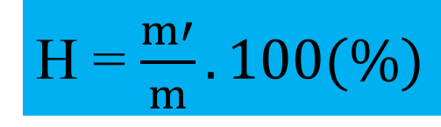


Yeahhh,
Đúng rồi!
Mình thích màu này!
Câu 3: Với m’ là khối lượng sản phẩm thực tế thu được và m là khối lượng sản phẩm lý thuyết. Công thức tính hiệu suất phản ứng theo khối lượng sản phẩm là:
Huhu,
chưa chính xác rồi!
Bạn chọn lại nha.
Hết giờ
2
13
8
0
1
3
6
7
9
10
11
12
14
15
5
4
A.
B.
H = $\frac{m}{m′}. 100(\%)$
H = $\frac{m′}{m}. 100(\%)$
C.
D.
H = $\frac{m′}{m}$
H = $\frac{m}{m′}$
Thầy cô nhấp chuột
1 lần để hiện câu hỏi. Nhấp thêm 1 lần để hiện các đáp án
Thầy cô nhấp vào chiếc chuông ở màu mà học sinh chọn để
kiểm tra đáp án
Sau khi HS trả lời xong, thầy cô nhấp chuột
hoặc phím -> để đến
câu hỏi tiếp theo
Notes:
- Nhấn vào quả chuông của từng đáp án.

Slide 22


Cảm ơn các bạn
đã chọn vòng cổ
cho tớ!

Slide 23
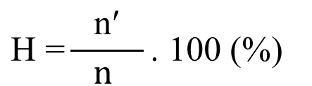
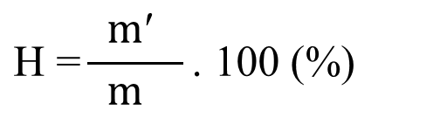
KIẾN THỨC CẦN NHỚ
Xét phản ứng tổng quát:
Chất tham gia phản ứng
Chất sản phẩm
Với hiệu suất phản ứng nhỏ hơn 100%, khi đó:
01
Lượng sản phẩm thu được thực tế sẽ nhỏ hơn lượng sản phẩm tính theo PTHH (theo lý thuyết)
02
Lượng chất phản ứng dùng thực tế sẽ lớn hơn lượng phản ứng tính theo PTHH
03
Công thức tính hiệu suất phản ứng theo khối lượng sản phẩm
$$\text{H}\text{ =}\frac{ \text{m}{\text{′}}_{}}{{ m}_{}}\text{. }\text{100}\text{ (\%)}$$
m’ : khối lượng sản phẩm thực tế thu được
m : khối lượng sản phẩm lí thuyết (theo PTHH)
04
Công thức tính hiệu suất phản ứng theo số mol sản phẩm
$$\text{H}\text{ =}\frac{ \text{n}{\text{′}}_{}}{ n_{}}\text{. }\text{100}\text{ (\%)}$$
n’ : số mol sản phẩm thực tế thu được
n : số mol sản phẩm lí thuyết (theo PTHH)
05
Phương pháp giải bài toán hiệu suất phản ứng:
+ Bước 1: Tìm lượng sản phẩm thu được theo lý thuyết (theo PTHH)
+ Bước 2: Tính H hoặc m’

Slide 24






HƯỚNG DẪN VỀ NHÀ
01
02
Ôn lại kiến thức đã học
Hoàn thành bài tập trong SBT

Slide 25
Hướng dẫn bài tập 6.14 sách bài tập
Nung nóng hỗn hợp gồm 20 gam lưu huỳnh và 32 gam sắt thu được 44 g FeS. Biết rằng phản ứng xảy ra theo sơ đồ sau:
Fe + S ---> FeS
Hiệu suất phản ứng hóa hợp là:
A. 60% B. 87,5% C. 75% C. 80%
(Biết KLNT: Fe = 56 , S= 32)

Slide 26







THANKS!
汇报人：通用名

